Slide 1

研知科研支持数据库
为科研全过程提供支持与服务
北京金图创联国际科技有限公司
https://yanzhi.kingbooks.com.cn/

Slide 2

01
研知服务科研全过程
02
选题与综述
目
录
03
全库文献检索与分析
04
我的课题
CONTENTS
05
期刊导航
06
资源情况
07
总结

Slide 3
01
研知服务科研全过程

Slide 4


科研工作的一般内容
具体的科研工作包括：
论文选题
论文写作
投稿选刊
文献调研
文献综述
发表论文
申请基金
基金选题
撰写申请书
毕业、评职称等；申报基金、课题
留校、职称晋升；获取科研经费
开题报告
文献汇报

Slide 5

研知服务科研全过程
研知科研支持数据库
结合强大的人工智能自然语言处理技术与可视化分析技术，可以为科研全过程提供支持和服务，提高科研工作的效率
主要的科研过程包括
研知的功能模块包括
科研选题（包含论文选题和基金选题）
选题与综述
文献综述
全库文献检索与分析
学术写作（包含论文写作和申请书撰写）
我的课题
投稿选刊
期刊导航

Slide 6
02
选题与综述
中科院分区表大类学科
文献综述
AI论文选题/AI基金选题
AI撰写基金申请书

Slide 7
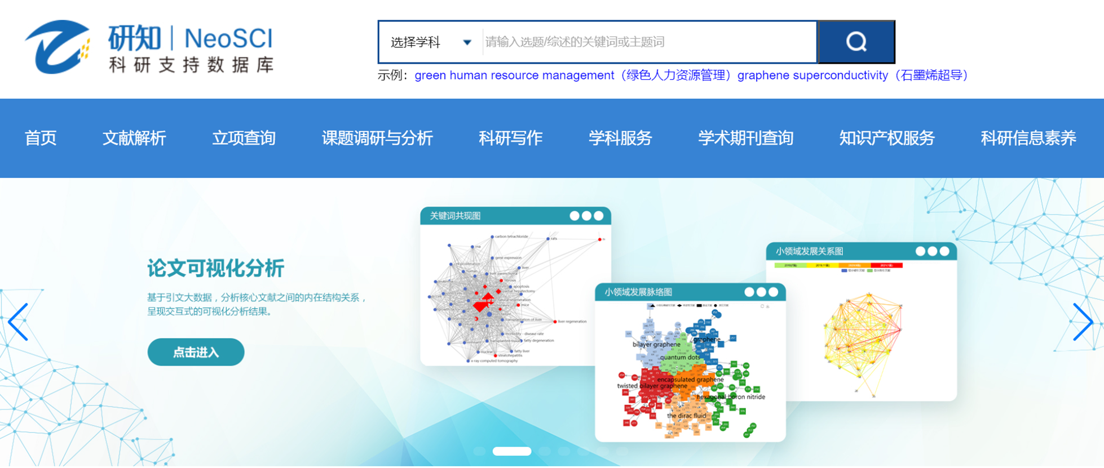
选题与综述
示例词作用：方便快捷、在短时间内了解研知的特色功能

Slide 8
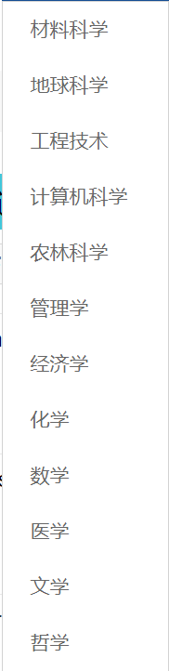
选题与综述
1. 检索框添加了中科院分区表的学科大类，用户可以选择相应学科进行选题与综述

Slide 9
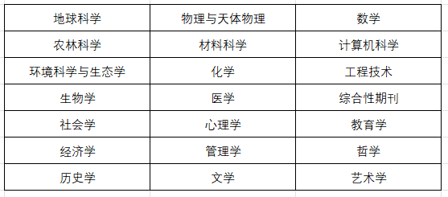
选题与综述
1. 检索框添加了中科院期刊分区表的学科大类，用户可以选择相应学科进行选题与综述
重大变化：
2022年及以前，中科院期刊分区表仅包含自然科学（SCIE）和社会科学（SSCI）的期刊。
2023年，中科院期刊分区表在自然科学和社会科学的基础上，增加了人文艺术（AHCI）和ESCI中国期刊，并设置 21个大类学科。

Slide 10
选题与综述
1. 检索框添加了中科院期刊分区表的学科大类，用户可以选择相应学科进行选题与综述
优势：
相比去年，除了自然科学和社会科学外，中科院期刊分区表增加了人文艺术类期刊（AHCI）。
因此，研知文献覆盖的学科范围更广更全，除了理工科院校之外，还适用于更多类型的学校，
如艺术类、音乐类院校
01
用户可以自由选择学科进行关键词的检索，检索结果论文的相关性程度更高，因此选题和综述
的效果更好
02

Slide 11
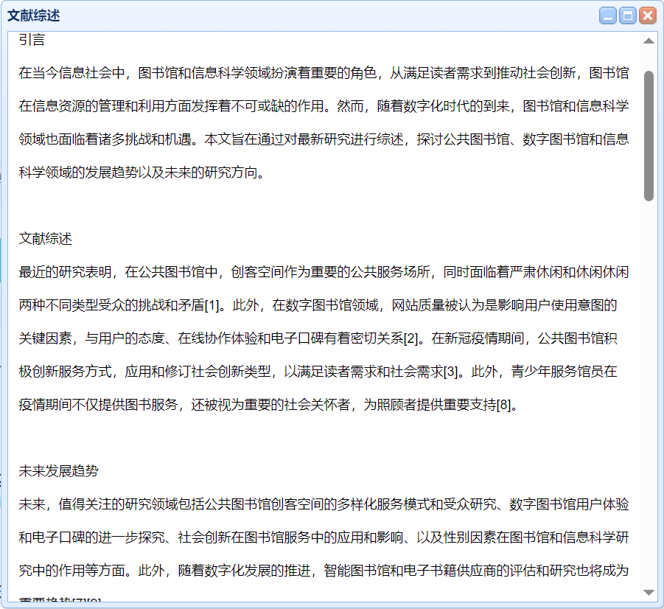
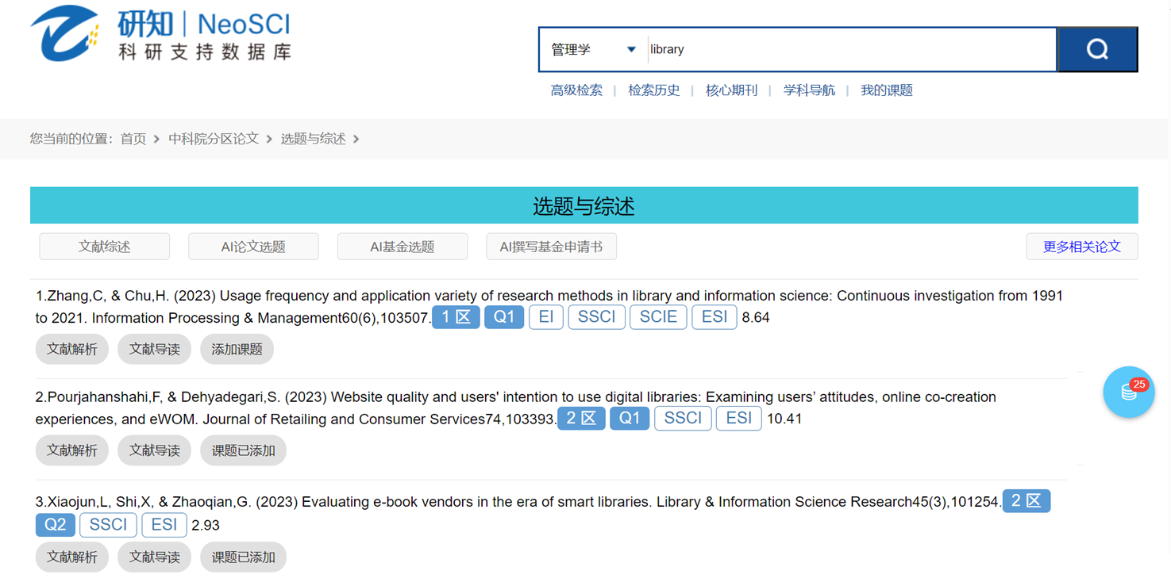
选题与综述
2. 文献综述：推荐20篇发表在核心期刊(中科院1、2区)上的最新文献，并以这些前沿文献为基础，提炼、总结该研究主题的研究背景、发展现状和未来趋势，揭示该课题的新水平、新动态、新技术或新发现，方便用户在此基础上提出自己的见解，预测技术的发展趋势，为选题、开题和撰写综述文章奠定良好基础。

Slide 12
选题与综述
2. 文献综述：主要内容与参考文献的标注
未来发展趋势：
在公共图书馆领域，对于数字化转型和服务创新方面的研究将持续深入。例如，Xiaojun等人(2023) 提出了在智能图书馆时代评估电子书供应商的研究，为图书馆数字资源的可持续发展和提升用户体验提供了新的视角和方法[7]。此外，随着社会对公共图书馆变革的需求不断增长，关于公共图书馆服务对于不同群体的价值和意义的研究也将更加重要。Willett (2023) 的研究探讨了疫情期间青少年服务图书管理员对于公共图书馆服务价值的认知，为进一步改进服务方向提供了实践洞见[8]。
总结与展望：
综合以上文献综述，公共图书馆在创新服务、用户体验和研究方法选择等方面都有着广阔的发展空间。未来的研究可以进一步深入探讨公共图书馆在数字化转型中的角色和影响，以及如何更好地满足不同用户群体的需求。同时，跨学科研究和国际合作也将有助于公共图书馆及图书馆和信息科学研究的全面发展。
参考文献：
1. Barniskis,C. (2023) Serious and casual leisure in public library makerspaces: The two-audience conundrum and research agenda. Library & Information Science Research45(2), 101241.
引言：
近年来，公共图书馆在数字化转型和服务创新方面取得了显著进展，吸引了广泛关注和研究。其中涉及的主题涵盖了公共图书馆的创新服务模式、数字图书馆的用户体验、以及图书馆和信息科学领域的研究方法和研究主题选择等多个方面。本综述将分别梳理这些相关领域的研究成果，探讨未来发展趋势，为公共图书馆及图书馆和信息科学研究的进一步发展提供借鉴。
文献综述：
首先，Barniskis (2023) 探讨了公共图书馆的创客空间中的"严肃休闲"和"休闲休闲"现象，提出了研究议程。其研究为理解公共图书馆用户的不同需求和参与行为提供了新的视角[1]。接着，Pourjahanshahi和Dehyadegari (2023) 着重从网站质量和用户态度的角度研究了数字图书馆的使用意向，实证分析了用户在线共创经验和电子口碑对用户行为的影响[2]。Syn和Kim (2023) 则关注在COVID-19大流行期间公共图书馆的创新服务，应用并修订了社会创新范式，为图书馆服务的未来发展提供了实践经验和理论指导[3]。
特色与优势：
对某课题的新文献进行综述，可以为用户快速了解课题的最新进展提供参考；
综述内容是以发表在核心权威期刊上的真实论文为基础生成的，内容有据可查；
清晰详细标注了所使用到的参考文献，方便用户准确溯源和追查具体文献。

Slide 13
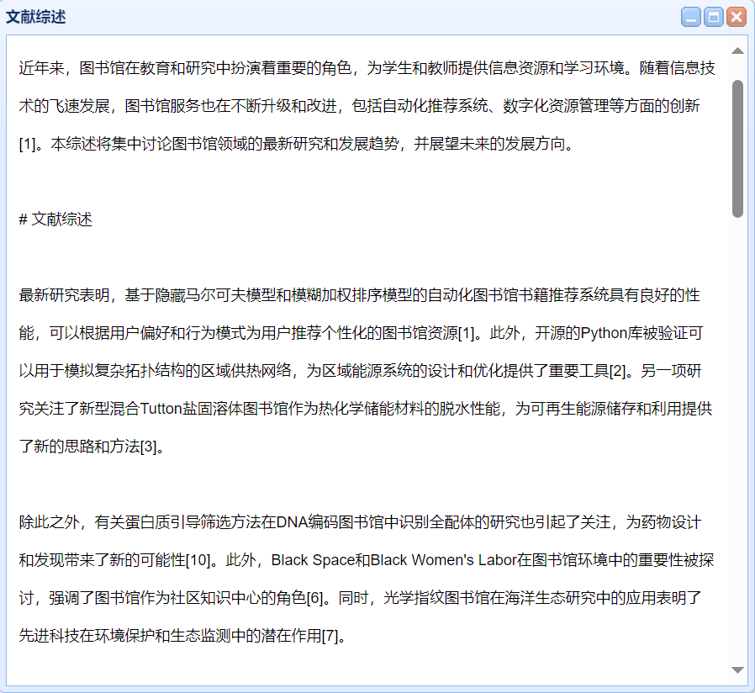
选题与综述
2. 文献综述：结合学科进行检索所得的文献综述内容更为相关，综述效果更好
综述内容掺杂了生物医学、能源、海洋生态研究等与图书馆相距甚远的内容
综述内容与图书馆密切相关

Slide 14
选题与综述
2. 文献综述：使用建议
1 如果检索词范围较大，内容相关性差，如library等，可以加上学科限制；
2 如果检索结果很少，只有两三篇或三四篇，原因：一方面是因为检索条件，研知是在中科院1、2区中检索论文标题，且排除了综述性论文；另一方面是领域地域属性的限制，例如中国图书馆比较关注的智慧图书馆在知网中有3000多篇论文，但在WOS中用标题检索，也仅有166篇文献，研究性论文仅70篇，且接近40%的论文都是中国发表的，所以这些研究热点、阅读推广等可能只适用于中国，所以，中文论文多，外文论文少。
3 可以点击“更多相关论文”，在“我的课题”，用自己选择的论文做文献综述

Slide 15
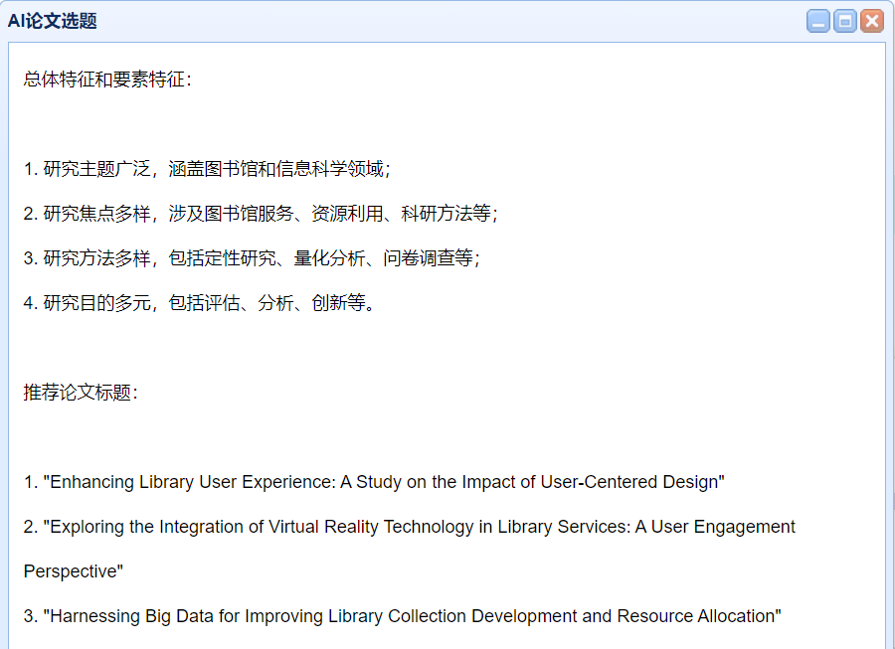
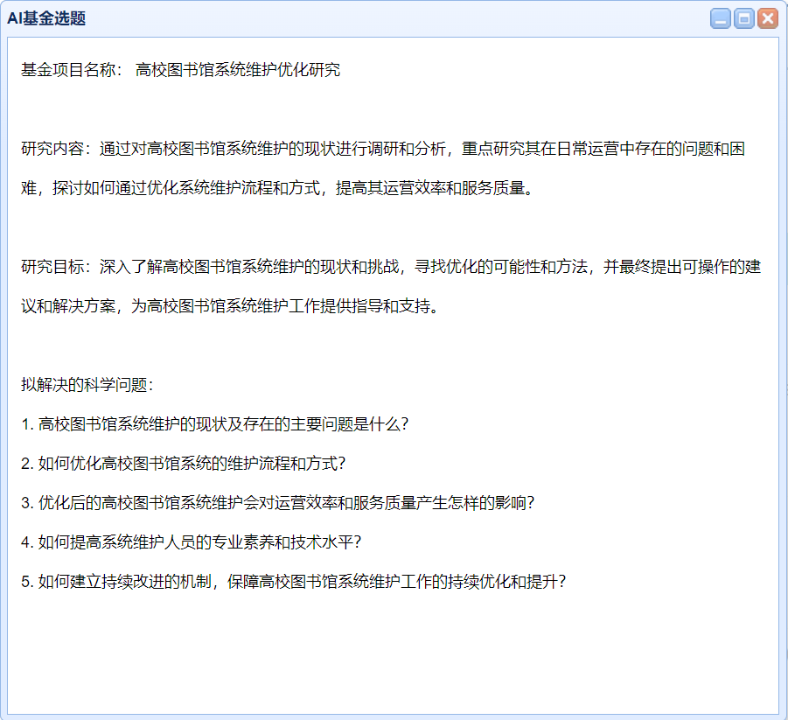
选题与综述
3. AI论文选题/AI基金选题：通过分析、归纳、总结核心权威期刊发表的前沿文献的课题要素特征以及文献的亮点和不足，推荐具体的论文选题和基金选题

Slide 16
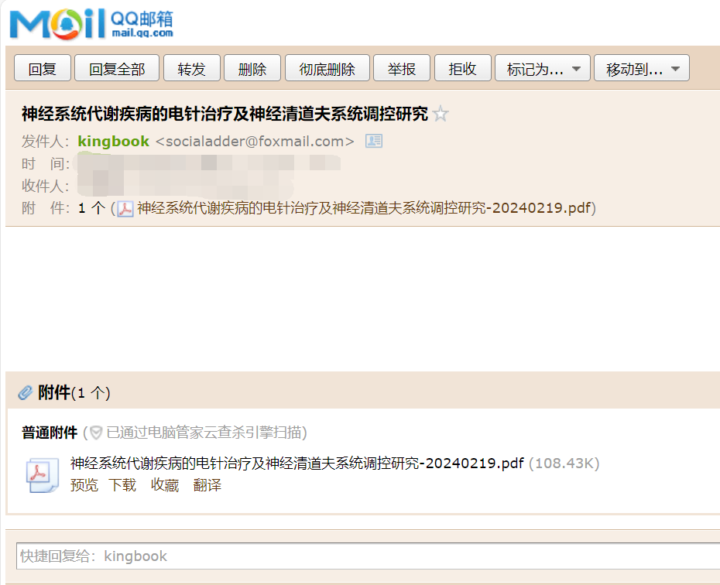
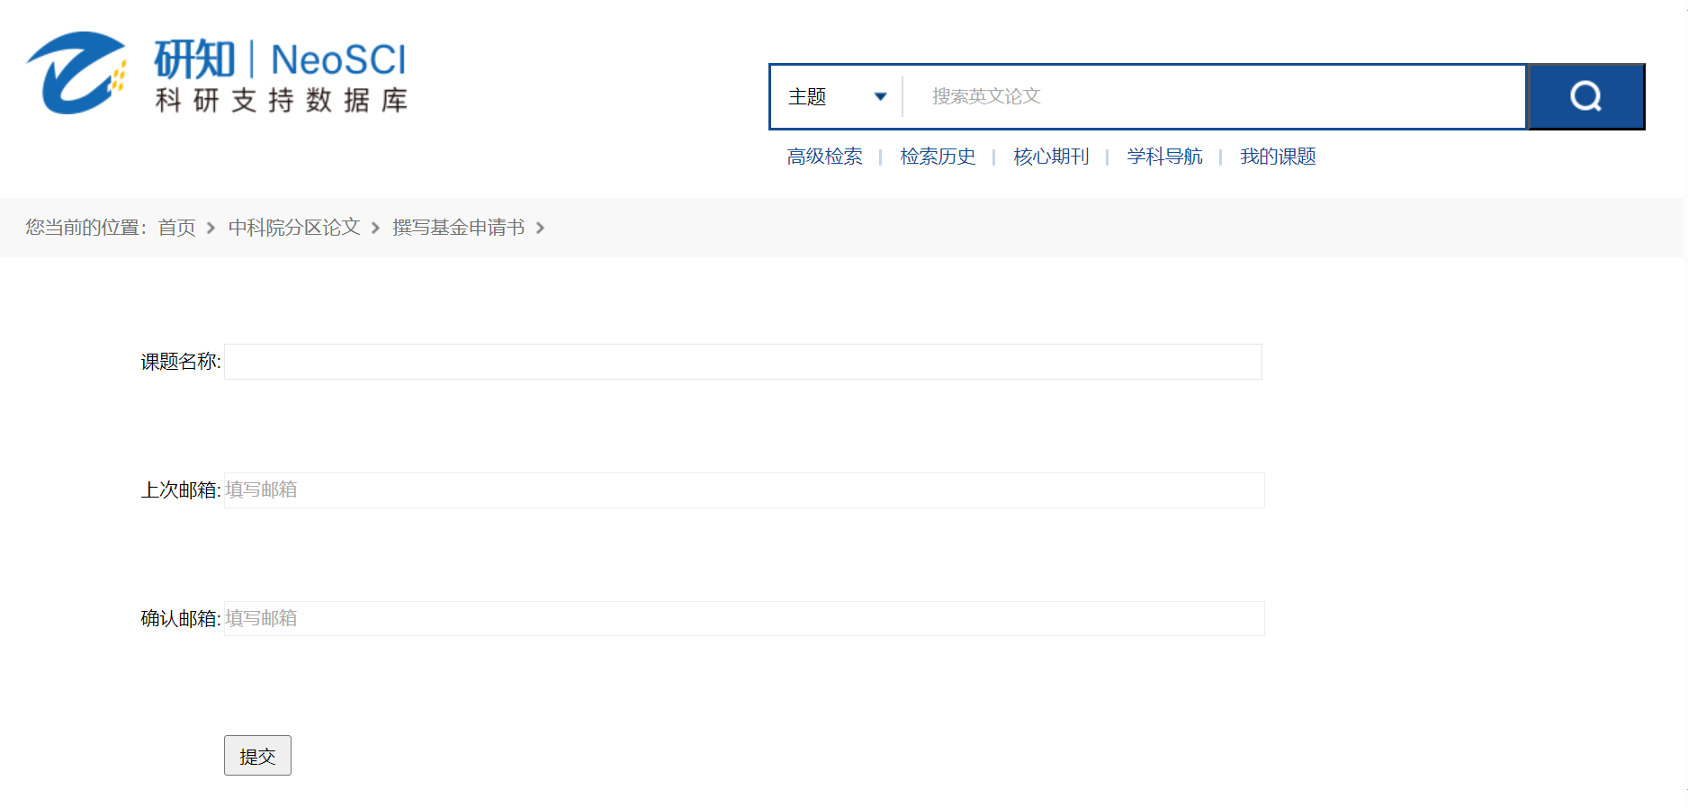

选题与综述
4. AI撰写基金申请书：以某课题的前沿核心文献为参考文献（当前页面的20条检索结果），以用户拟定的基金课题名称为主题，生成完整的基金课题申请书报告
使用方法：
点击AI撰写基金申请书按钮
填写信息（课题名称和邮箱）
通过邮箱查看邮件(10分钟左右)，下载报告
建议：演示时，如果没有合适的课题名称，可以先用AI基金选题生成一个
②
①
③

Slide 17
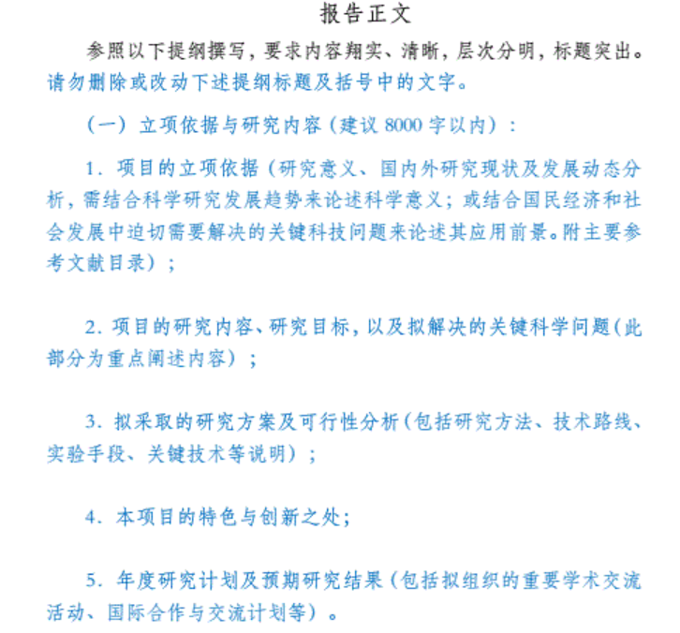
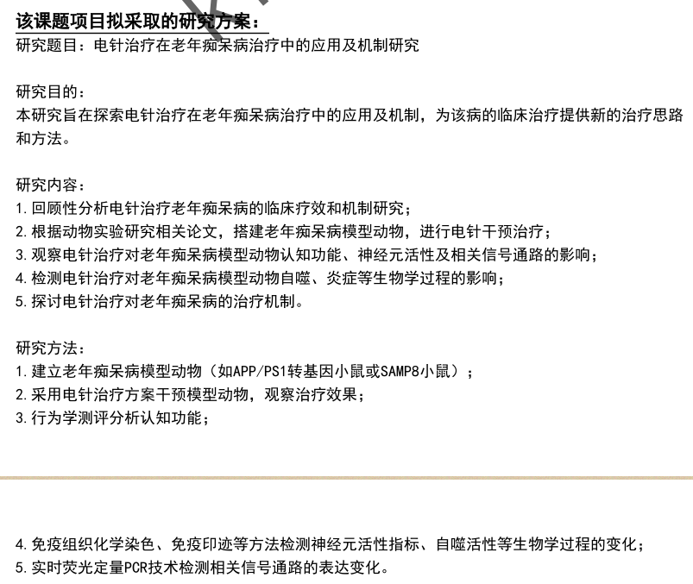
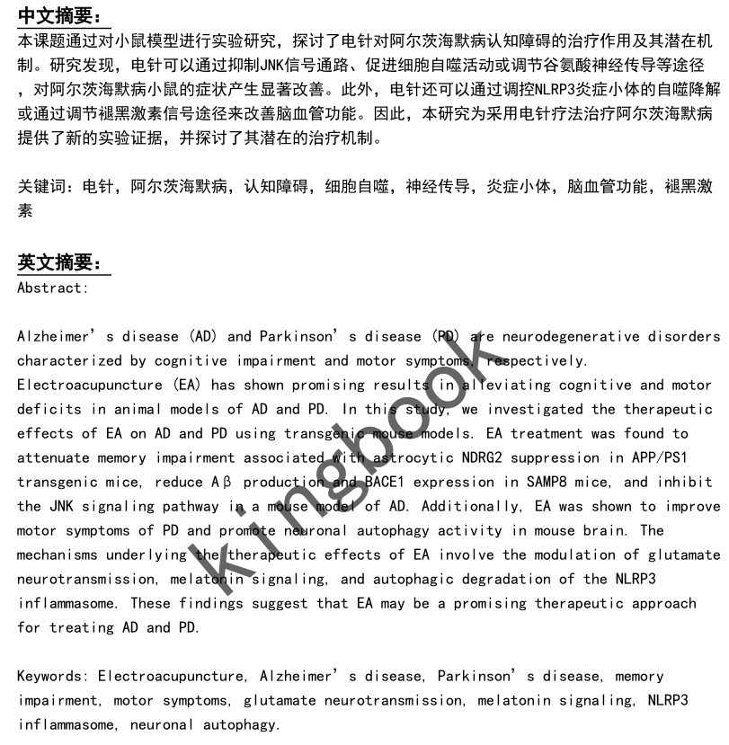
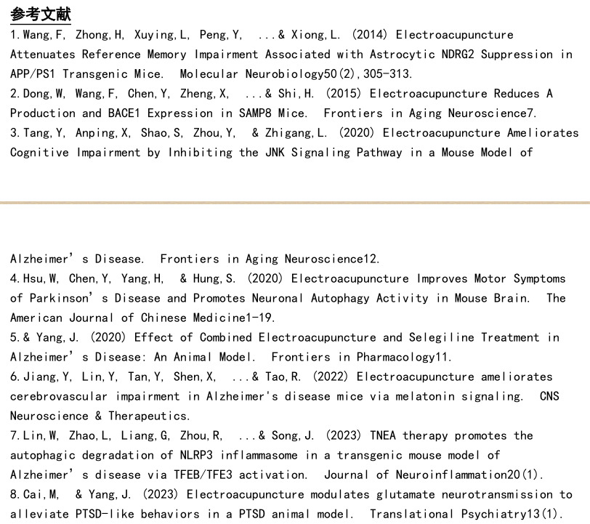
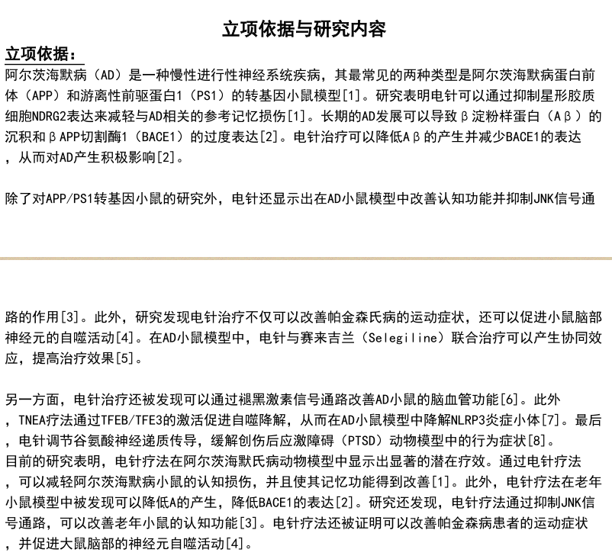
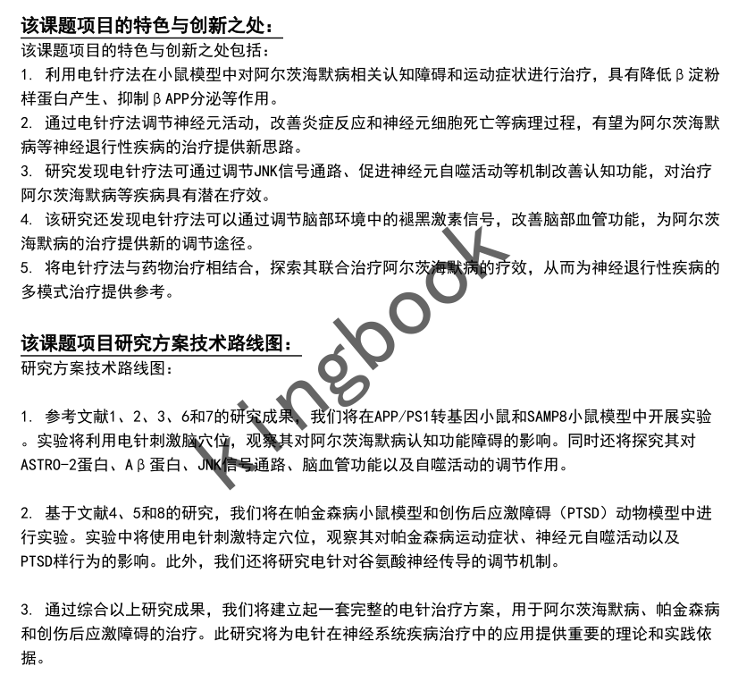
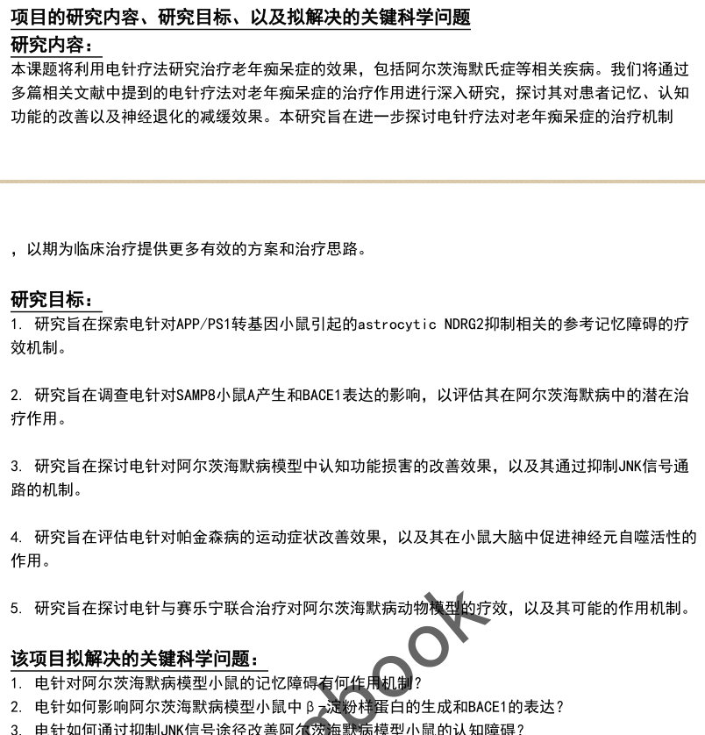
选题与综述
4. AI撰写基金申请书：报告的主要内容
摘要
立项依据
研究内容
研究目标
拟解决的关键科学问题
拟采取的研究方案
特色与创新之处
技术路线
参考文献
大大减轻课题申请者的写作工作量，帮助科研人员高效率、高质量完成基金项目申报的准备工作。

Slide 18
选题与综述
在更大范围内检索文献，从全库文献的角度进行文献调研和分析，筛选有用的文献
20篇发表在中科院1、2区期刊上的前沿论文

Slide 19
03
全库文献检索与分析
分面聚类项添加“JCR分区”

Slide 20
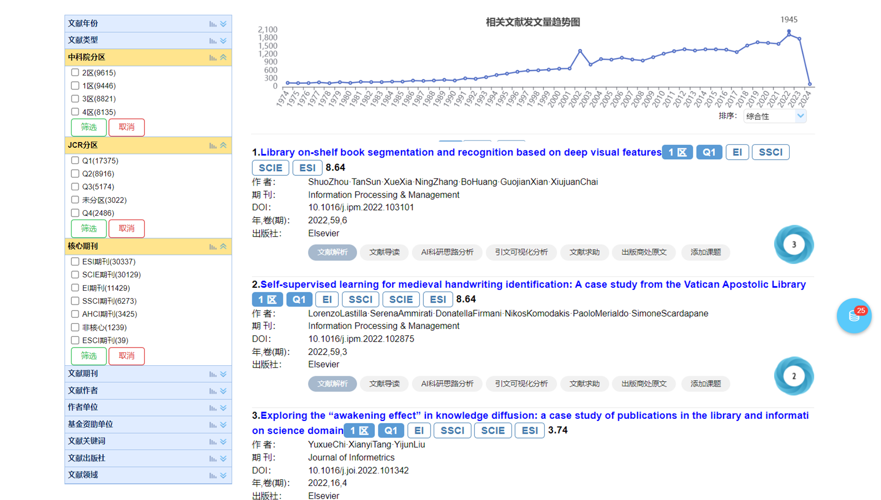
全库文献检索与分析
分区标准：期刊超越指数
分区范围：（金字塔型分布）前5%的期刊为1区，6%-20%的期刊为2区，21%-50%的期刊为3区，剩下的为4区
分区标准：影响因子
分区范围：（平均分布）前25%(含25%) 为Q1区，前25%～50% (含50%)为Q2区，前50%～75% (含75% )为Q3区， 75%之后为Q4区

Slide 21

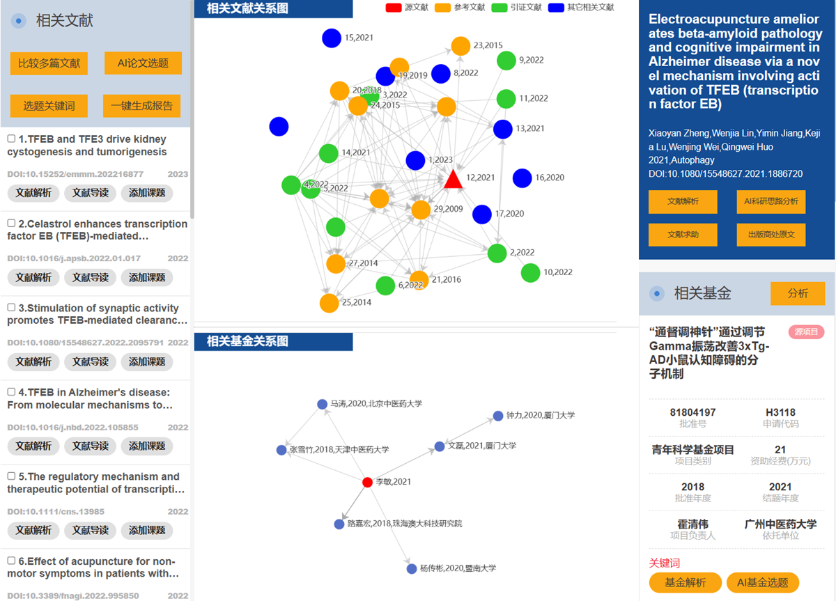
全库文献检索与分析
文献解析：从独特性、创新性和局限性了解同行对该研究的评价
文献导读：了解这篇论文的研究背景、目的、方法、结果等
两者结合使用，可以提高用户筛选文献的效率
AI科研思路分析：
1. 帮助用户从一篇具体的文献出发进行更多论文和基金项目的文献可视化调研和分析；
2. AI论文选题和基金选题，帮助启发选题的角度和思路

Slide 22
全库文献检索与分析
将对自己研究有帮助的论文添加到我的课题进行个性化文献分析

Slide 23
04
我的课题
文献综述
AI撰写基金申请书

Slide 24
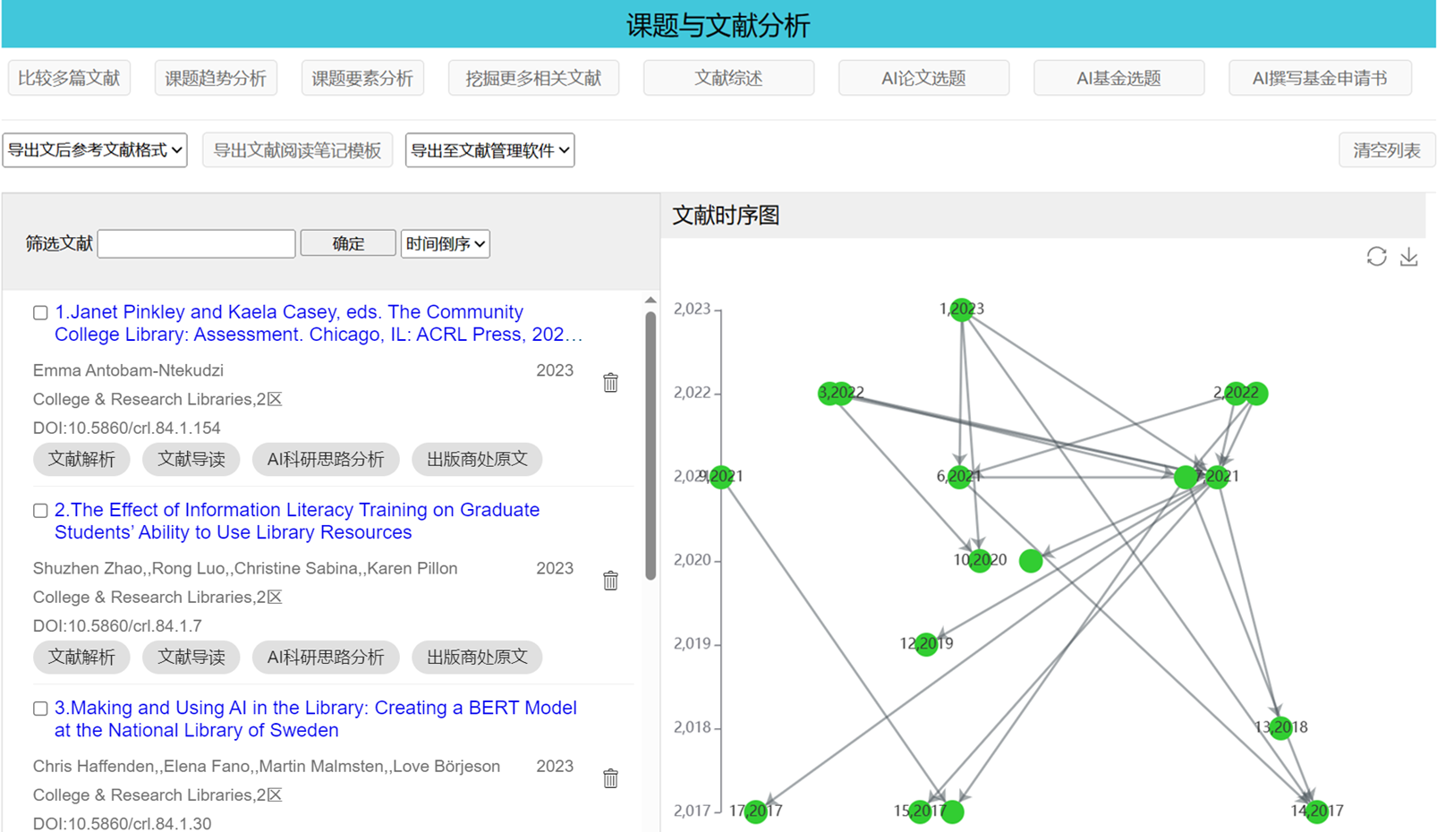
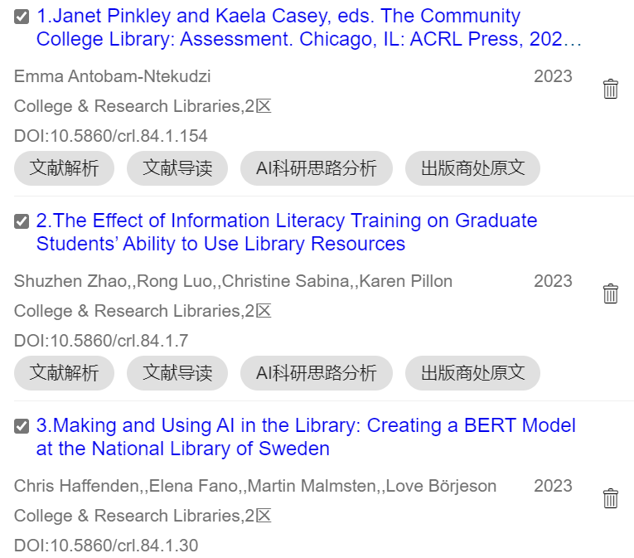
我的课题
1. 文献综述：以用户勾选的文献为参考文献进行综述

Slide 25
我的课题
1. 文献综述：主要内容与参考文献的标注。
引言
近年来，图书馆作为信息学习和知识传播的重要场所，一直在不断发展与创新。社区学院图书馆、高校图书馆和公共图书馆等各类图书馆在数字化时代面临着许多挑战和机遇。因此，针对图书馆服务、资源利用和用户体验等方面的研究也得到了广泛关注。
文献综述
关于社区学院图书馆评估方面的研究，Antobam-Ntekudzi (2023) 指出，对于社区学院图书馆来说，评估是非常重要的，这有助于了解服务和资源的质量和效果[1]。而Zhao等人(2023)则探讨了信息素养培训对研究生使用图书馆资源能力的影响，强调培训可以提升研究生对图书馆资源的有效利用能力[2] 。另外，Haffenden等人(2023)研究了瑞典国家图书馆创建BERT模型的过程及应用，展示了人工智能在图书馆中的实际运用[3] 。
特色与优势：
综述内容是以用户自主勾选的论文为基础生成的，且更强调现有研究的局限性，方便用户在前人研究的空缺和不足的基础上，引出自己的研究及其意义和重要性，并为自己论文的研究框架提供理论基础，可以帮助撰写研究性论文的综述部分。
清晰详细标注了所使用到的参考文献，方便用户准确溯源和追查具体文献。
现有研究的局限性
然而，对于公共图书馆创客空间中严肃和休闲娱乐的研究，Barniskis (2023) 指出存在两种受众的困境，需要进一步探讨[4] 。而Pourjahanshahi和Dehyadegari (2023)研究了网站质量对用户使用数字图书馆意图的影响，强调了用户态度和在线协作经验等因素对数字图书馆使用的重要性[5] 。此外，Syn和Kim (2023)研究了COVID-19大流行期间公共图书馆的创新服务，提出了社会创新理论在图书馆服务中的应用和修订[6] 。
总结与展望
综上所述，社区学院图书馆、高校图书馆和公共图书馆等各类图书馆在数字化时代面临诸多挑战，但也有着许多创新的机遇。未来的研究可以进一步关注社区学院图书馆的评估、研究生信息素养培训、人工智能在图书馆中的应用，以及公共图书馆的创新服务和数字化发展等方面，以促进图书馆服务质量的不断提升。
参考文献：
1.Antobam-Ntekudzi,E. (2023) Janet Pinkley and Kaela Casey, eds. The Community College Library: Assessment. Chicago, IL: ACRL Press, 2022. 214p. Paper, $72 (ISBN: 978-0838939017). College & Research Libraries84(1).

Slide 26
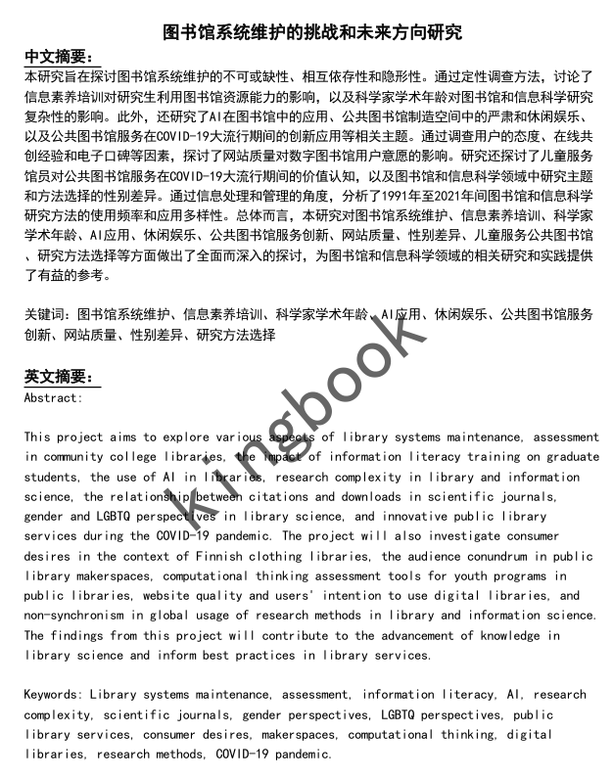
我的课题
2. AI撰写基金申请书：以用户勾选的文献为参考文献进行基金申请书的撰写，使用方法与“选题与综述”中的一样
使用方法：
点击AI撰写基金申请书按钮
填写信息（课题名称和邮箱）
通过邮箱查看邮件(10分钟左右)，下载报告

Slide 27
05
期刊导航
期刊撤稿原因
期刊预警指数

Slide 28


期刊导航
科研工作是一个全面而持续的过程，一项具体的科研工作，只有在文章发表后，才算告一段落。对于需要毕业、晋升职称的科研人员来说，发论文都是必不可少的，因此，投稿选刊是无法避免的重要问题。研知可以在投稿选刊的过程中帮助科研人员甄别有风险的期刊，避免因将稿件投在高风险期刊上而造成损失。
01
撤稿原因
02
期刊预警指数

Slide 29
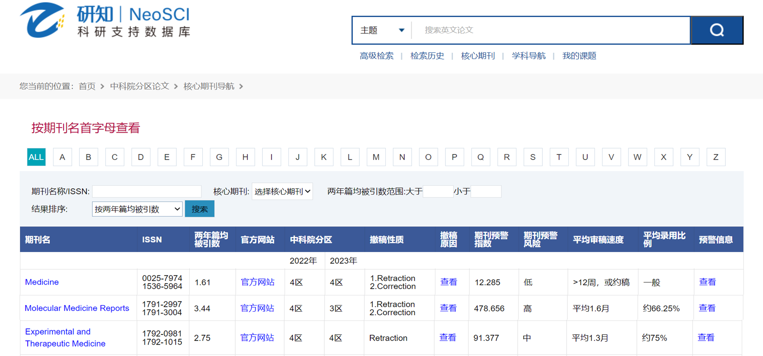
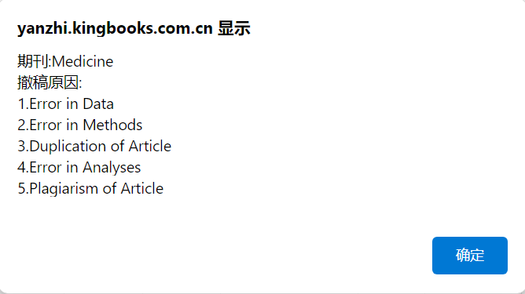
期刊导航
Retraction（撤回）
Correction（勘误/订正）
Expression of concern（关注）
Reinstatement（恢复）
1.数据错误
2.方法错误
3.文章重复
4.分析错误
5.文章抄袭

Slide 30
期刊导航
了解某个期刊的撤稿论文并分析其撤稿原因，对投稿选刊的作用
了解期刊政策
通过了解某个期刊的撤稿论文的原因，可以了解该期刊对有问题论文的处理方式，更好地理解该期刊的出版政策、伦理标准以及对科研诚信的要求。
提前规避常见问题
通过了解某个期刊的撤稿论文及其原因，了解该期刊在编辑审核过程中可能存在的问题和疏漏，避免自己的稿件因为类似原因被撤稿，提高论文发表的成功率。
评估期刊的学术声誉
期刊的撤稿率和撤稿原因可以反映出该期刊的编辑策略和质量控制水平。积极处理不端行为、维护学术诚信的期刊通常更值得信赖。

Slide 31
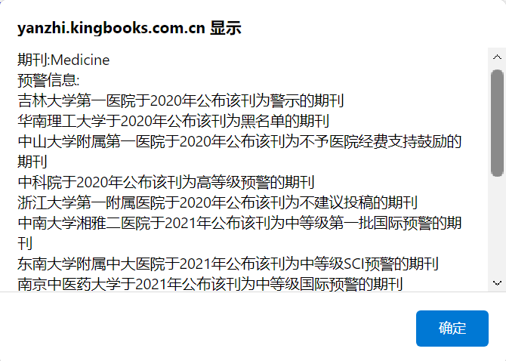
期刊导航
预警期刊有什么影响？
包括中科院在内的很多机构，比如上交大、吉林大学等的附属医院，中信所等，都公布了自己的预警期刊，甚至直接说明不建议投稿，且有明确的政策，比如发表文章在预警期刊名单之内，版面费报销或者奖励会受限制，或者不予经费支持等，会对作者发表文章投稿选刊产生实实在在的影响。

Slide 32
期刊导航
投稿选刊时，在同等条件下，建议选择风险较低的期刊。

Slide 33
06
资源情况
期刊
基金
专利

Slide 34
资源情况：期刊
期刊：
数据库 | 数据库期刊数 | 研知可检索期刊数 | 比例 | 学科/领域
中科院期刊分区表 | 13811 | 13765 | 99.67% | 自然科学/社会科学/艺术人文
SCIE期刊 | 9498 | 9476 | 99.77% | 自然科学
SSCI期刊 | 3557 | 3539 | 99.49% | 社会科学
AHCI期刊 | 1825 | 1750 | 95.89% | 艺术人文
新增人文艺术类期刊，研知的学科覆盖范围更广更全，适用院校类型更多

Slide 35
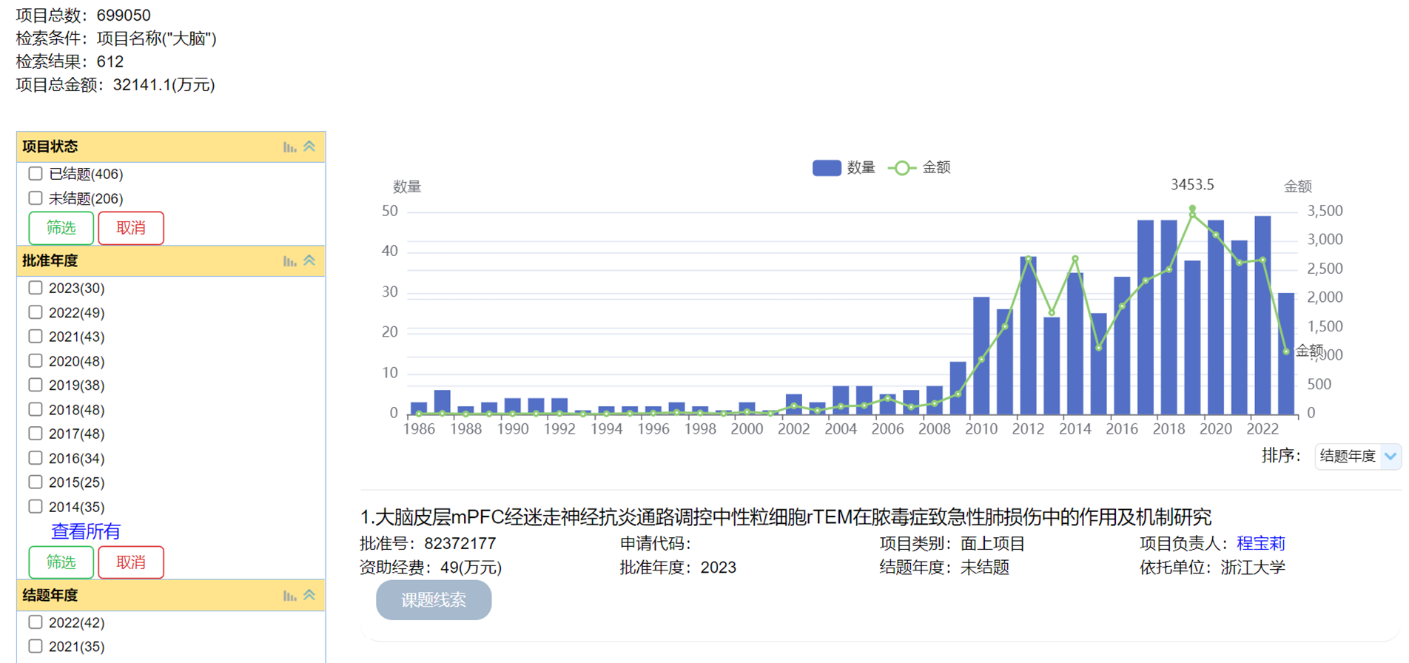
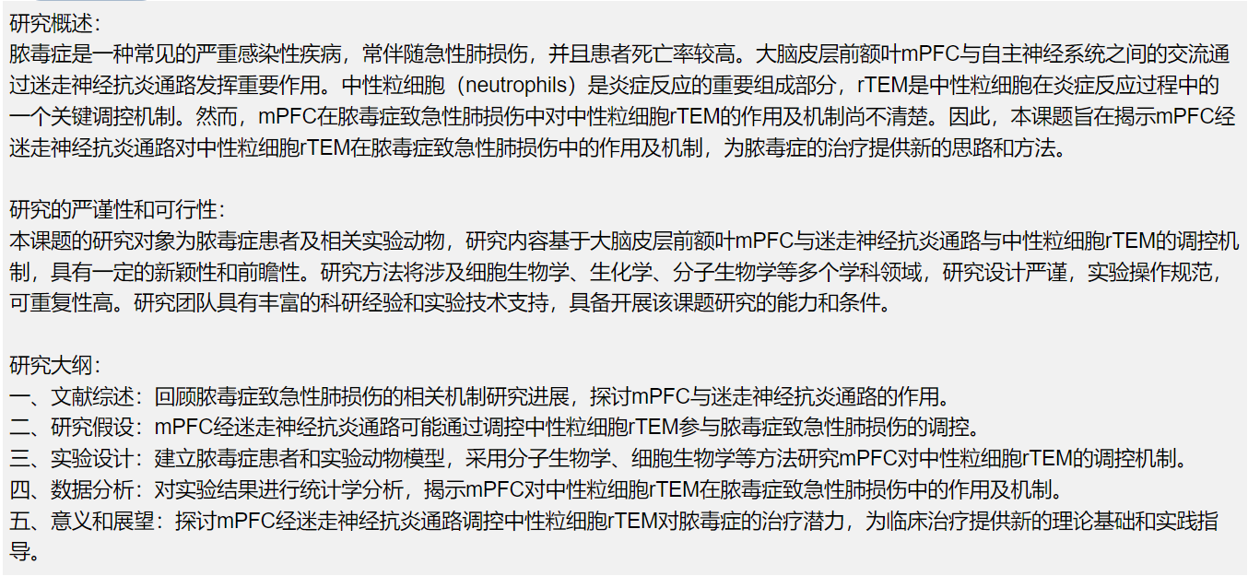
资源情况：基金
基金：
 | 国家自然科学基金 | 国家社会科学基金
项目数量 | 699050 | 97495
年限范围 | 1986-2023 | 1991-2023
项目状态 | 结题、未结题 | 结题、未结题
特色功能 | 基金解析、课题线索分析 | 项目解析

Slide 36
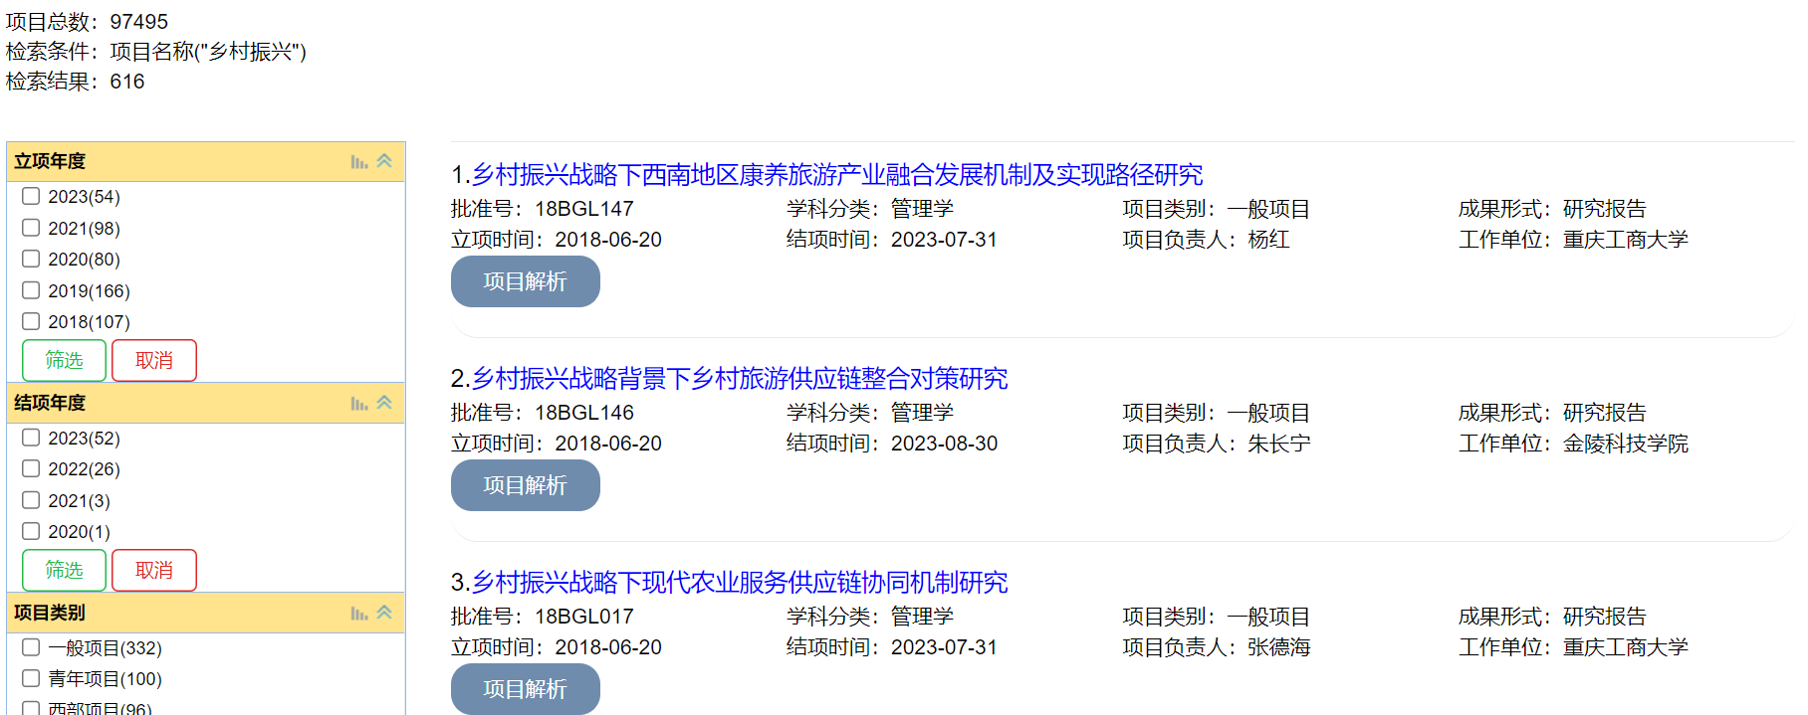
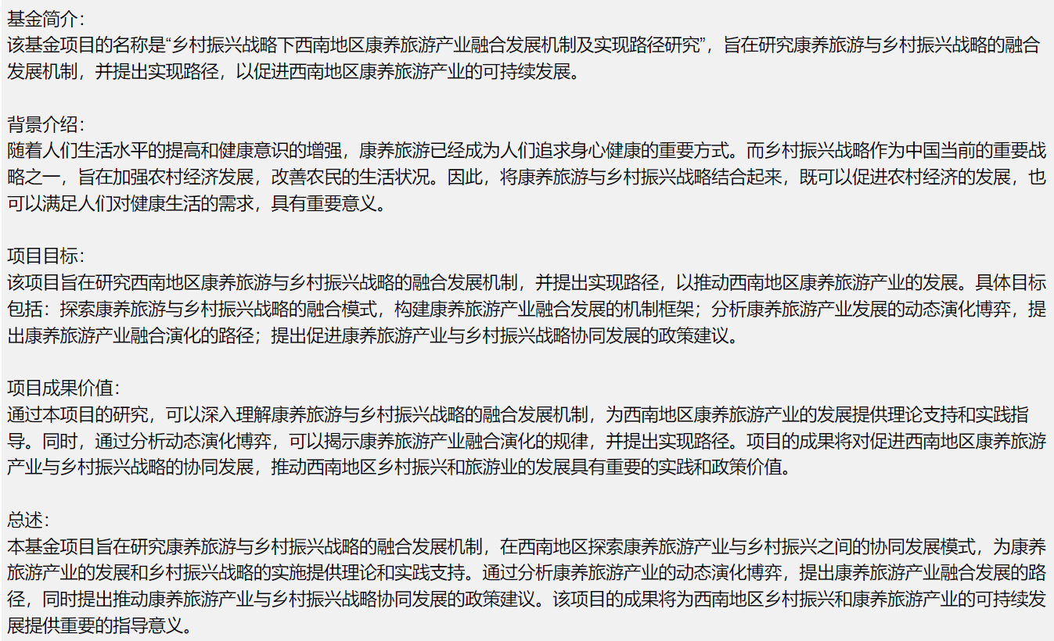
资源情况：基金
基金：
 | 国家自然科学基金 | 国家社会科学基金
项目数量 | 699050 | 97495
年限范围 | 1986-2023 | 1991-2023
项目状态 | 结题、未结题 | 结题、未结题
特色功能 | 基金解析、课题线索分析 | 项目解析

Slide 37
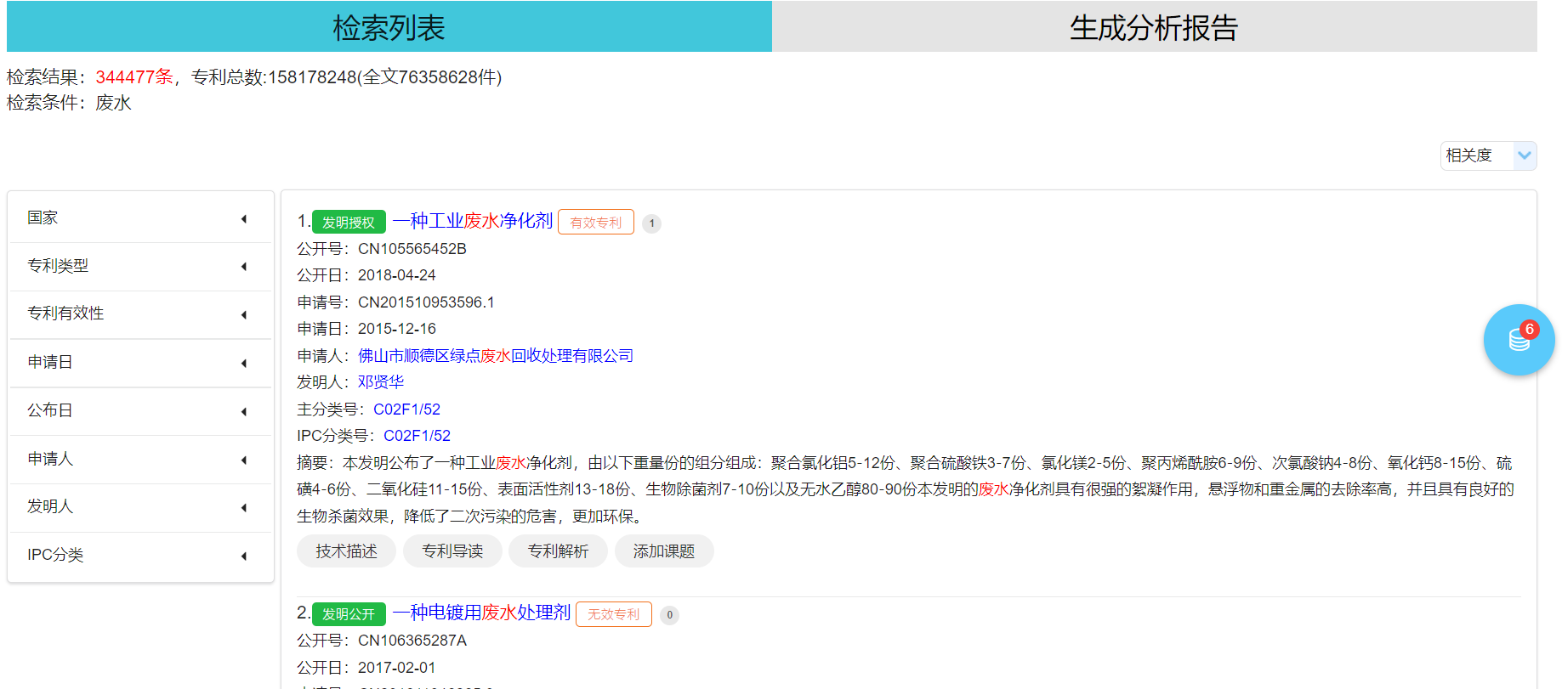
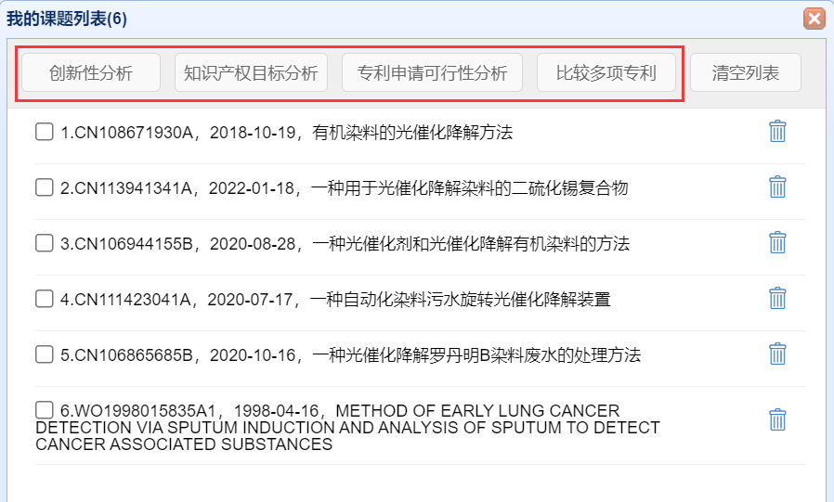
资源情况：专利
专利：
1.5亿条专利数据
105个国家、地区和组织（中国、美国、欧洲、日本、WIPO、欧盟等）
超7000万份全文数据
超10亿项数据连接
支持中英文检索，同时包含部分小语种
数据每周更新次数超3次
数据回溯：1892年至今（中国专利：1978年至今）
内容涉及物理、电学、化学冶金、建筑、机械工程、照明、加热、作业运输、纺织造纸和人类生活必需等各个领域
研知专利的特色与优势：
从资源量上看，研知专利不比合享IncoPat 、智慧牙、大为Innojoy 、德文特等主要专利数据库的数据量少；
从功能上看，研知结合了专利的内容和同行的评论，对专利进行深入的解读和分析，可以辅助专利的申请。

Slide 38
07
总结
从研知服务科研全过程看
研知功能和资源的主要变化

Slide 39
总结
从研知服务科研全过程看
文献综述
AI撰写基金申请书
根据检索结果或用户选择的文献生成内容有据可查的文献综述内容，并在文中详细准确标注了参考文献
文献
综述
学术
写作
用户在检索或勾选文献后，通过“AI撰写基金申请书”，输入课题名称和邮箱，十分钟左右即可在邮件中查看完整的申请书报告
期刊导航
AI论文/基金选题
添加期刊撤稿原因分析和期刊预警指数，帮助用户甄别有风险的期刊，避免因将稿件投在高风险期刊上而造成损失
投稿
选刊
科研
选题
通过分析、归纳、总结核心权威期刊发表的前沿文献的课题要素特征以及文献的亮点和不足，推荐具体的论文选题和基金选题

Slide 40
总结
研知功能和资源的主要变化
期刊/论文
基金项目
专利
增加了人文艺术类期刊
首页的选题与综述增加了可以选择学科的功能
文献综述增加了文中标注参考文献的功能
增加了AI撰写基金申请书的功能
分面聚类项添加“JCR分区”
期刊导航增加了撤稿原因分析和期刊预警指数
增加了国家社科基金项目数据
国家自然科学和国家社科基金都包含未结题项目
国家自然科学基金未结题项目增加课题线索分析功能
国家社科基金项目增加项目解析功能
专利数量稳步增加，与其他专利数据库相比，不相上下
增加了专利解析、技术描述、专利导读、创新性分析、知识产权目标分析、专利申请可行性分析、专利比较等特色功能。

Slide 41

谢谢
研知科研支持数据库
https://yanzhi.kingbooks.com.cn/
北京金图创联国际科技有限公司

